Slide 1
Ứng dụng nhận dạng văn bản
NHẬP MÔN TƯƠNG TÁC NGƯỜI - MÁY
Thực hiện:
Nguyễn Hải Thành - 20020717

Slide 2
NỘI DUNG
Giới thiệu
Giao diện
Tính năng
Hướng phát triển

Slide 3
Giới thiệu
1

Slide 4
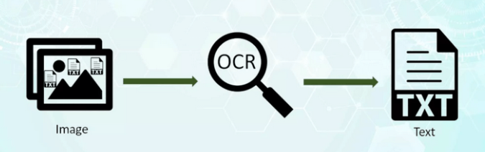
1. Giới thiệu
Ứng dụng nhận dạng văn bản được tạo ra để chuyển hình ảnh của các chữ viết tay hoặc đánh máy thành các văn bản tài liệu.
Ứng dụng ban đầu bắt nguồn từ các công nghệ điện báo và tạo ra các thiết bị đọc cho người mù.

Slide 5
1. Giới thiệu
Các tính năng của ứng dụng:
Trích xuất văn bản từ hình ảnh
Phát hiện vùng văn bản trong hình ảnh
Truy cập nội dung màn hình (chụp màn hình)

Slide 6
Giao diện
2

Slide 7
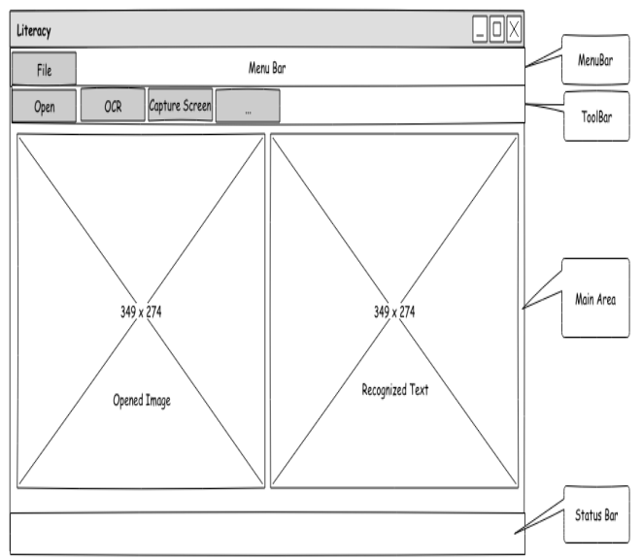
2. Giao diện
Cửa sổ ứng dụng sẽ gồm 4 phần chính:
Thanh menu
Thanh công cụ
Vùng chính
Thanh trạng thái

Slide 8
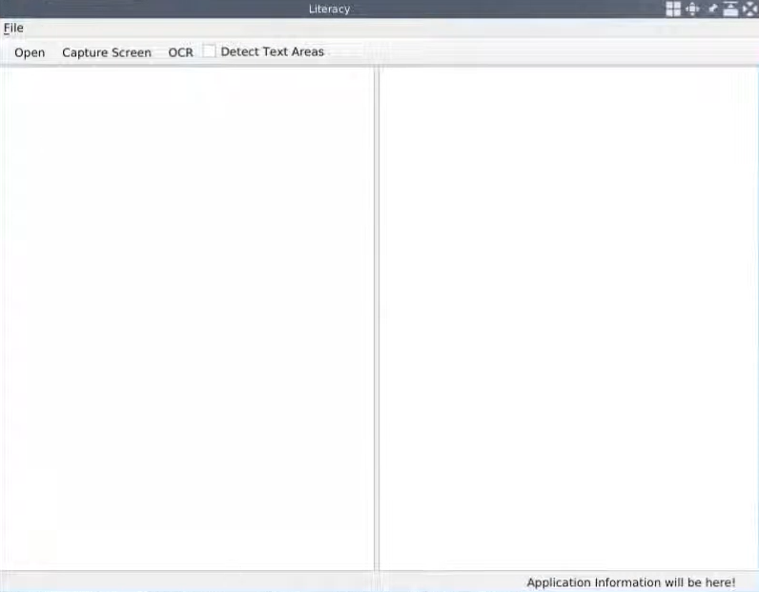
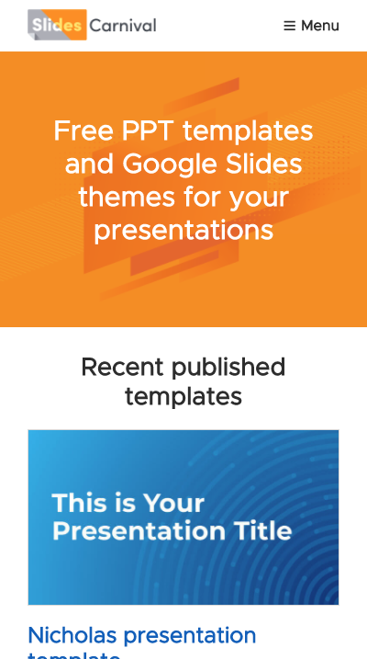
2. Giao diện
Giao diện của ứng dụng được tạo bằng qt

Slide 9
2. Giao diện

Slide 10
Tính năng
3

Slide 11
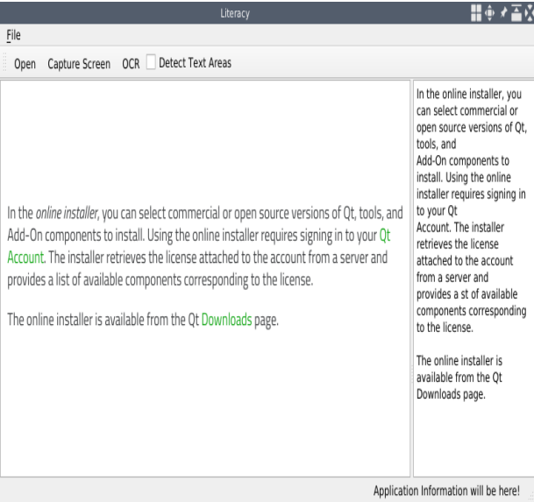
3. Tính năng
Trích xuất văn bản từ hình ảnh:
Sau khi mở ảnh, nhấn nút OCR trên thanh công cụ, ứng dụng sẽ trích xuất văn bản từ hình ảnh .

Slide 12
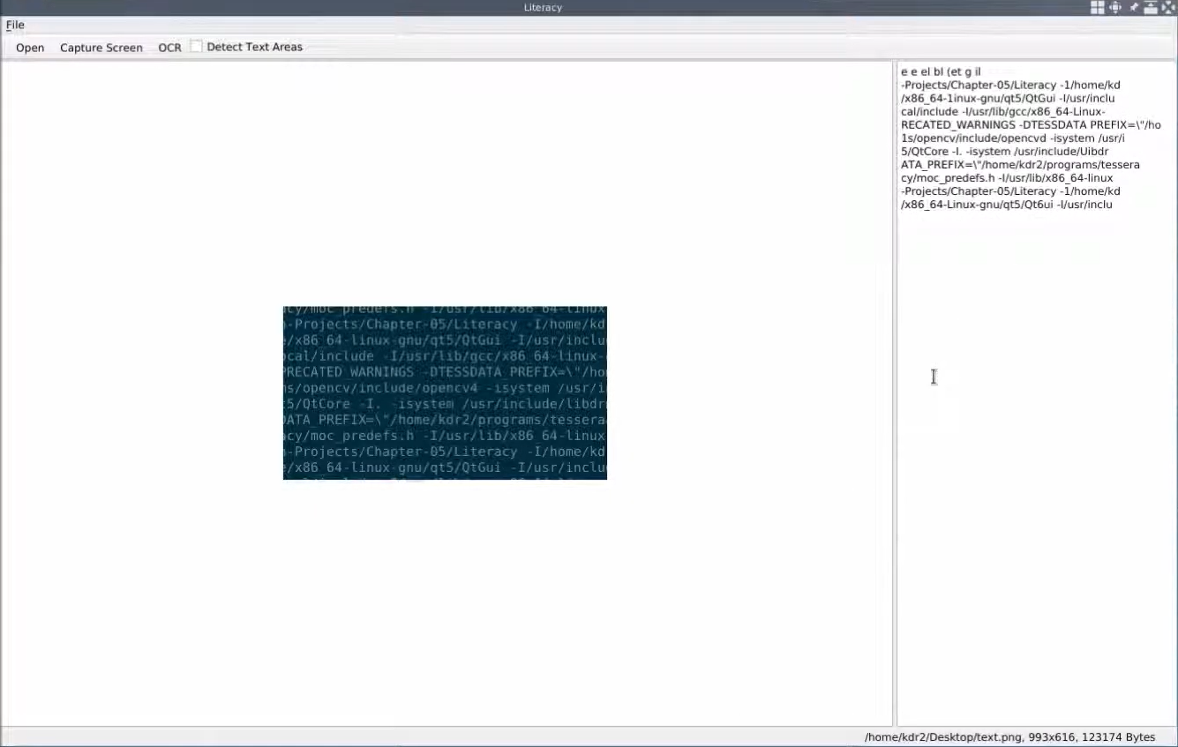
3. Tính năng
Truy cập nội dung trong màn hình:
Nhấn nút Capture Screen, ứng dụng cho phép lấy một phần của màn hình máy tính và được sử dụng như hình ảnh đầu vào.

Slide 13
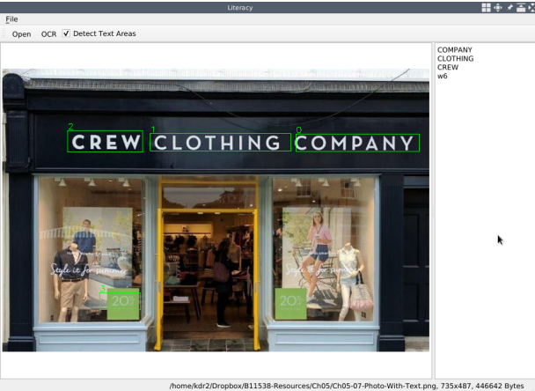
3. Tính năng
Phát hiện vùng văn bản trong hình ảnh:
Chọn các vùng cần chuyển đổi qua văn bản trên hình ảnh đầu vào.

Slide 14
Hướng phát triển
4

Slide 15
4. Hướng phát triển
Thêm nhiều ngôn ngữ có thể nhận dạng
Thêm bộ dịch thuật

Slide 16
Thanks!

